Slide 1
Hur får vi fler resenärer i kollektivtrafiken?
K2s resultatkonferens 2020-04-23
Fredrik Pettersson-Löfstedt Lunds Universitet
Jamil Khan Lunds Universitet
Robert Hrelja Malmö Universitet

Slide 2
Syfte och frågeställningar
Jämförelse av sex regioner i Sverige – hur jobbar regionerna för att öka kollektivtrafikresandet?
(1) Vilka åtgärder har genomförts i regionerna?
(2) Hur de har gått tillväga för att genomföra dessa åtgärder och vad som har gjort genomförandet möjligt?

Slide 3
Vilka åtgärder har genomförts i regionerna?
Tydlig satsning på starka stråk (d.v.s. stråk med många resande) i Västmanland, Kronoberg, Uppsala, Kalmar, Västerbotten.
Mindre fokus på starka stråk Jönköping. Uttalad ambition att investera i kollektivtrafik för hela regionen, även landsbygd och mindre orter.
Notes:
Genomgripande förändringar av busstrafiken
Stadstrafik (residensstaden) - Förändring av linjenätet med färre, rakare och snabbare linjer, en ökning av antalet avgångar och med sammanhängande tidtabeller.
Regionala busstrafiken snabbare och rakare rutter (ofta på större vägar), färre rutter mellan små orter,

Slide 4
Konsekvenser
Starka stråk – ”bäst för flest” kräver försämringar för vissa (indragna linjer, färre turer, borttagna hållplatser).
”Jönköpingsmodellen” – dyrt (men kostnaderna har ökat mycket i de andra regionerna också).

Slide 5
Genomförandet: tre återkommande förklaringar
Politiskt stöd för åtgärderna på både kommunal och regional nivå
Bra och tydlig kommunikation med medborgare för att hitta tillräcklig acceptans för åtgärderna innan förändringar sker
Samverkan (mellan kommunerna, den regionala kollektivtrafikmyndigheten, trafikbolagen)
Notes:
Dynamik politiker – tjänstemän – viktigt med nära samarbete med politiker – kontinuerligt säkerställa politiskt stöd.
Viktigt att återkoppla effekter av förändringar till politiken – visa att åtgärderna har effekt
politiker har mer vana att möta och prata med medborgare, näringsliv och andra aktörer.
.

Slide 6
Vilka är utmaningarna framöver?
Går det att använda samma åtgärder som vi funnit i de studerade regionerna för att kraftigt öka kollektiv-trafikens andel, eller behövs nya åtgärder?
Hur ska man hantera dilemmat mellan att skapa en konkurrenskraftig och effektiv kollektivtrafik och behovet av god tillgänglighet i stråk med litet reseunderlag?
Vilka former av samverkan kan behövas för att ytter-ligare öka kollektivtrafikens andel?

Slide 7
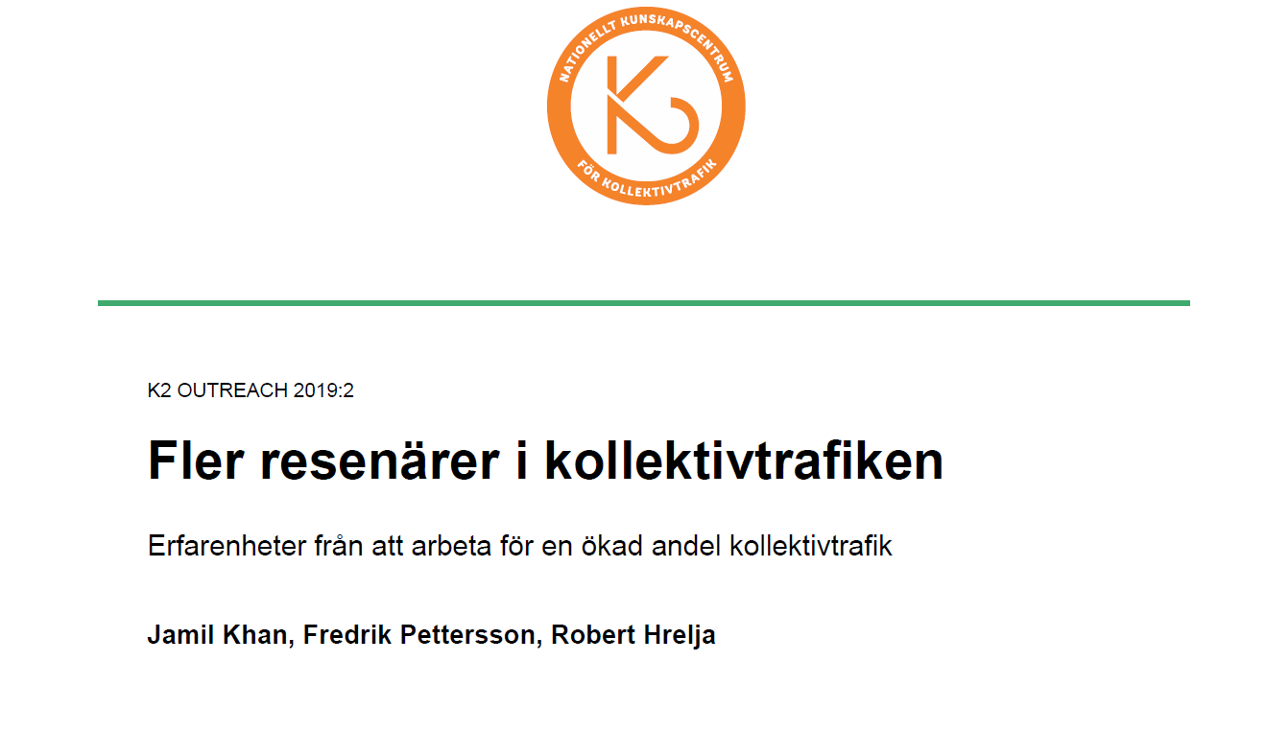
Vill du veta mer?

Slide 8
Kontakt: fredrik.pettersson@tft.lth.se
Tel nr:0737-156358

